Slide 1


Garrafas térmicas e
retenção de calor
Ana Beatriz Ferreira n.º 107893
Bruno Pereira n.º 112726
Alexandre Vieira n.º 108427
14 de dezembro de 2023

Slide 2

Índice
Introdução
01
Conceitos
teóricos
02
03
04
Aplicação teórica
no produto
Como escolher
a garrafa térmica?

Slide 3



Diminuição das trocas de calor.
Introdução
Princípio fundamental de uma garrafa térmica:
Manter a temperatura inicial do líquido durante o máximo de tempo possível.
Como?

Slide 4

Conceitos teóricos
Três formas de troca de calor:
Irradiação
Condução
Convecção
Tansmitido por ondas eletromagnéticas
(e.g. luz solar)
Troca de energia cinética
entre partículas
(e.g. calor transmitido de uma frigideira para os alimentos nela)
Fluídos em movimento
(e.g. funcionamento de um frigorífico)

Slide 5


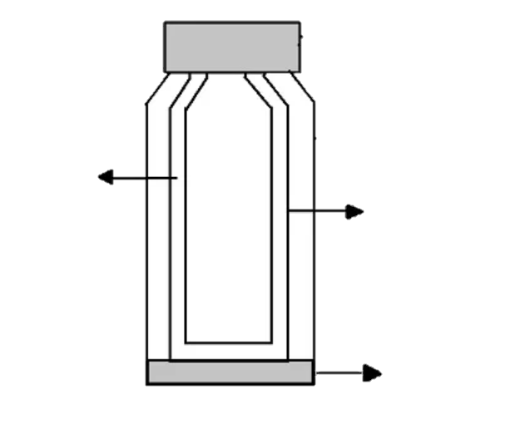

Aplicação teórica no produto
Camada dupla em aço inox com vácuo entre elas
Diminui as trocas de calor através da condução e convecção
camada exterior
Tampa isolante
Contacto direto com os fluídos (e.g. ar) e com os sólidos (e.g. as nossas mãos)
Revestida com uma tinta de cor metálica (reflete a luz solar)
Vácuo
Parede interior
Impede a troca de calor por radiação
Revestida com cobre ou alumínio (capacidade de refletir a radiação)
Parede externa
Apoio isolante
camada interior

Slide 6

Materiais de boa qualidade
Como escolher bem a garrafa térmica?
Capacidade adequada
1
2
3
Escolher uma cor metálica

Slide 7
Referências
(1999, Setembro). Meteorologia Básica - Notas de Aula . Https://Fisica.ufpr.br/Grimm/Aposmeteo/; Professora Alice Marlene Grimm. https://fisica.ufpr.br/grimm/aposmeteo/cap2/cap2-9.html
‌
‌
(2023, 4 de Janeiro). The Science Behind Thermos Bottles: How They Keep Your Beverages Hot or Cold . Www.linkedin.com; Freddy F. https://www.linkedin.com/pulse/science-behind-thermos-bottles-how-keep-your-beverages-freddy-feng?trk=news-guest ‌

